Slide 1

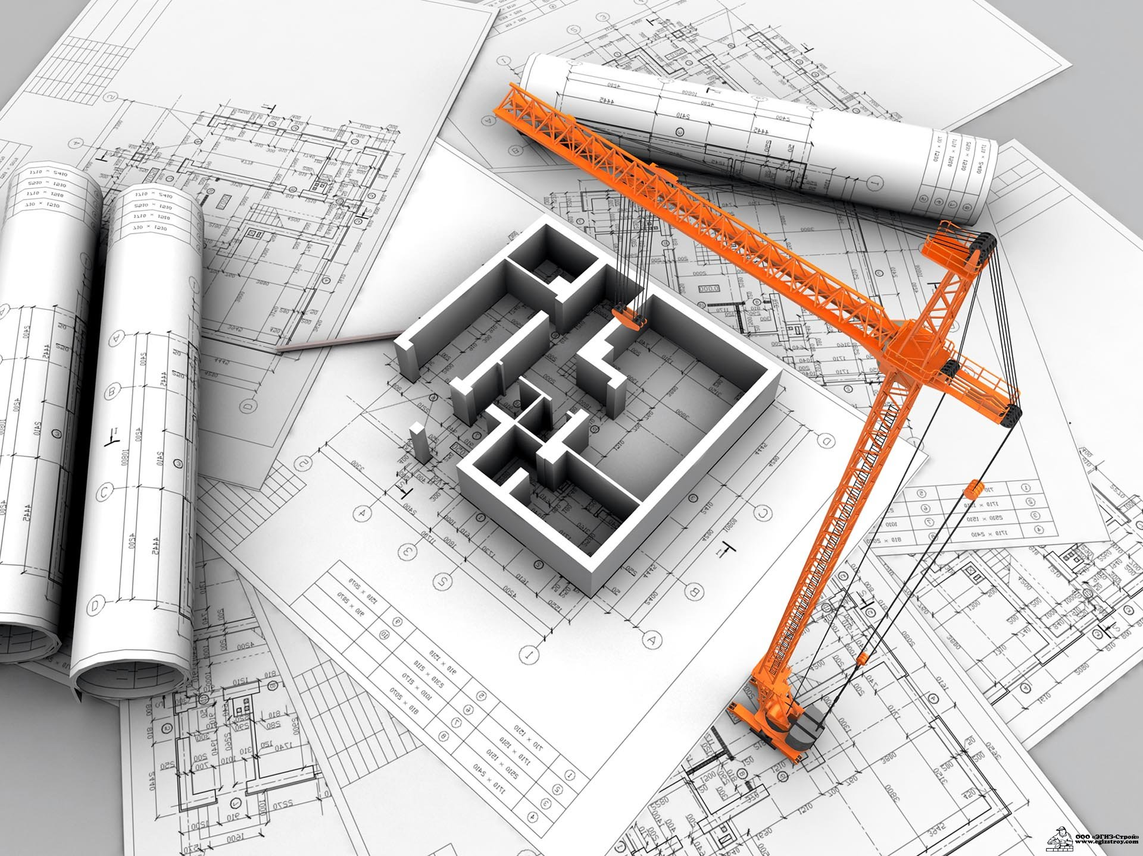
Государственное агентство архитектуры, строительства и жилищно-коммунального хозяйства при Правительстве Кыргызской Республики
Предложения направленные на устранение излишних административных барьеров в строительном секторе

Slide 2
Действующий порядок выдачи разрешительных документов на проектирование и строительство объектов
1. Заявление о строительных намерениях
2. Рассмотрение заявленных намерений на соответствие действующим градостроительным документам и регламентам
3. Рассмотрение эскизного проекта на градостроительном совете
(20 рабочих дней)
4. Разработка проекта застройки
5. Разработка градостроительного заключения на изменение целевого назначения земельного участка
(14 рабочих дней)
6. Подготовка Архитектурно-планировочных условий
7. Запросы в инженерные службы
8. Получение технических условий
9. Подготовка Инженерно-технических условий
(20 рабочих дней)
10. Проектирование объекта
11. Согласование проекта
(10 рабочих дней)
12. Экспертиза проекта
(30 рабочих дней)
Общий срок получения разрешительных документов
94 рабочих дня

Slide 3
Предлагаемый порядок выдачи разрешительных документов на проектирование и строительство объектов
1. Заявление о строительных намерениях с эскизным проектом застройки
(3 рабочих дня)
2. Рассмотрение на градостроительном совете (еженедельно)
(5 рабочих дней)
3. Подготовка детального проекта застройки
(20 рабочих дней)
4. Проектирование объекта
5. Согласование проекта
(5 рабочих дней)
6. Экспертиза проекта
(15 рабочих дней)
Общий срок получения разрешительных документов
48 рабочих дней
Получение технических условий на технологическое присоединение объекту к инженерным сетям выносится за пределы разрешительной системы, тот есть без вмешательства государства данные взаимоотношения осуществляются на договорных началах, по тарифам, согласованным с антимонопольной службой.

Slide 4
Предлагаемый порядок выдачи разрешительных документов на проектирование и строительство объектов
Детальный проект застройки (ДПЗ), утвержденный главным архитектором, заменяет:
Градостроительное заключение
Архитектурно-планировочное условие
Инженерно-технические условия
Проект застройки
Ожидаемый результат:
1. Упрощение получения предпроектных документов на проектирование;
2. Сокращение сроков рассмотрение на 46 дней.

Slide 5
Внесение изменений в нормативно-правовые и нормативно-технические документы:
1. Постановление Правительства Кыргызской Республики от 17 января 2020 года № 12 «Об утверждении Положения о порядке выдачи документов на проектирование, строительство и иные изменения объектов недвижимости и оценки соответствия вводимых в эксплуатацию завершенных строительством объектов в Кыргызской Республике
3. Приказ Госстроя от 20 сентября 2016 года № 7-нпа «Об утверждении Свода правил по планировке и застройке территорий сельских населенных пунктов в Кыргызской Республике».
2. Приказ Госстроя от 27 мая 2016 года № 5-нпа «Об утверждении Свода правил о составе, порядке разработки, согласования и утверждения градостроительной документации в Кыргызской Республике.
4. Приказ Госстроя от 13 июля 2017 года № 8-нпа «О внесении изменений в "Свод правил о составе, порядке разработки, согласования и утверждения градостроительной документации в Кыргызской Республике».

Slide 6
№ 2. Введение режима совмещения процессов проектировании и строительства
Принятие проект Закона Кыргызской Республики
«О внесении изменений в некоторые законодательные акты Кыргызской Республики в сфере строительства»
Внесение изменений в подзаконные акты (Положение, утвержденное ППКР от 17 января 2020 года №12), в части регламентирующей процессы согласования и экспертизы проектной документации.
Снижение сроков реализации инвестиционных проектов, увеличение циклов оборота финансовых средств и эффективности капитальных вложений, рационализация использования строительной техники и производительных сил.

Slide 7
№3. Принятие Закона Кыргызской Республики «О внесении изменений в некоторые законодательные акты Кыргызской Республики по вопросу внедрения комплексной экспертизы»
Госстроем разработан проект Закона «О внесении изменений в некоторые законодательные акты Кыргызской Республики по вопросу внедрения комплексной экспертизы проектно-сметной документации на объекты строительства и иные изменения объектов недвижимости в Кыргызской Республике», который предусматривает:
Разграничение функций между государственными органами
Все функции по экспертизе проектной документации, предназначенной для строительства выполняет Госстрой КР
МЧС, ГАООСЛХ и ГКПЭН выполняют функции по обеспечению безопасности на действующих предприятиях и объектах

Slide 8
Нормативные правовые акты регулирующие проведение экспертизы зданий и сооружений
№ | Наименование государственного органа | Законы, регулирующие данную деятельность | Подзаконные акты, регулирующие данную деятельность | Сроки рассмотрения и выдачи заключений
1. | Госстрой | - Закон Кыргызской Республики «О градостроительстве и архитектуре Кыргызской Республики»; - Закон Кыргызской Республики «Об основах градостроительного законодательства Кыргызской Республики». | - Положение о порядке выдачи документов на проектирование, строительство и иные изменения объектов недвижимости и оценки соответствия вводимых в эксплуатацию завершенных строительством объектов в Кыргызской Республике, утвержденное ППКР от 17.01.2020 г. № 12. | Продолжительность выполнения экспертизы определяется объемом и сложностью предмета экспертизы, в сроки: 1) от 100 кв.м до 500 кв.м - 10 рабочих дней; 2) от 500 кв.м до 1000 кв.м - 20 рабочих дней; 3) свыше 1000 кв.м - 30 рабочих дней.
2. | ГКПЭН Кыргызской Республики | - Закон Кыргызской Республики «О промышленной безопасности опасных производственных объектов»; -Закон Кыргызской Республики «О недрах». | - Положения о порядке проведения экспертизы промышленной безопасности, утвержденное приказом ГКПЭН от 23.05.2018 г. № 1-7/253 | 30 рабочих дней
3. | ГАООСиЛХ при ПКР | - Закон Кыргызской Республики «Об экологической экспертизе» |  | 90 календарных дней
4. | МЧС Кыргызской Республики | - Закон Кыргызской Республики «Об обеспечении пожарной безопасности»; | - Положение о государственном пожарном надзоре и государственной противопожарной профилактике в Кыргызской Республике, утвержденное ППКР от 06.05.2019 г. № 214 | 14 рабочих дней

Slide 9
№3. Принятие Закона Кыргызской Республики «О внесении изменений в некоторые законодательные акты Кыргызской Республики по вопросу внедрения комплексной экспертизы»
Пожарная экспертиза
(МЧС КР)
СРОК 14 РАБОЧИХ ДНЕЙ
Экологическая экспертиза
(ГАООСЛХ при ПКР)
СРОК 90 ДНЕЙ
Заказчик
“ЕДИНОЕ ОКНО”
ДЕПАРТАМЕНТА ГОСЭКСПЕРТИЗЫ
ПРИЕМ ЗАЯВЛЕНИЯ НА ПРОВЕДЕНИЕ ЭКСПЕРТИЗЫ
ВЫДАЧА ЗАКЛЮЧЕНИЯ ЭКСПЕРТИЗЫ
СРОК 180 ДНЕЙ
Промышленная безопасность
(ГКПЭН КР)
СРОК 30 ДНЕЙ
Заказчик
ДО ОПТИМИЗАЦИИ

Slide 10
№3. Принятие Закона Кыргызской Республики «О внесении изменений в некоторые законодательные акты Кыргызской Республики по вопросу внедрения комплексной экспертизы»
ИСКЛЮЧЕНА ПРОЦЕДУРА ВЫДАЧИ РАЗРЕШЕНИЯ НА СТРОИТЕЛЬСТВО, ЗАКЛЮЧЕНИЕ ЭКСПЕРТИЗЫ ЯВЛЯЕТСЯ ОСНОВАНИЕМ ДЛЯ НАЧАЛА СТРОИТЕЛЬСТВА ОБЪЕКТА
ВОЗМОЖНОСТЬ ПОДАЧИ И ПОЛУЧЕНИЯ ДОКУМЕНТОВ В ЭЛЕКТРОННОМ ВИДЕ.
СРОКИ ПРОВЕДЕНИЯ ЭКСПЕРТИЗЫ СОКРАЩЕНЫ
С 180 ДО 30 ДНЕЙ
ПРОВЕДЕНИЕ КОМПЛЕКСНОЙ ЭКСПЕРТИЗЫ
ПО ПОЖАРНО-ТЕХНИЧЕСКОЙ, ЭКОЛОГИЧЕСКОЙ И ПРОМЫШЛЕННОЙ БЕЗОПАСНОСТИ
Заказчик
“ЕДИНОЕ ОКНО”
ДЕПАРТАМЕНТА ГОСЭКСПЕРТИЗЫ
ПРИЕМ ЗАЯВЛЕНИЯ НА ПРОВЕДЕНИЕ ЭКСПЕРТИЗЫ
ВЫДАЧА ЗАКЛЮЧЕНИЯ ЭКСПЕРТИЗЫ
СРОК 30 ДНЕЙ
ПОСЛЕ ОПТИМИЗАЦИИ

Slide 11
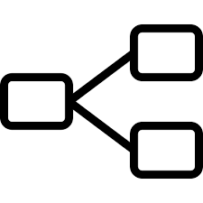




Принятие Закона Кыргызской Республики «О внесении изменений в некоторые законодательные акты Кыргызской Республики по вопросу внедрения комплексной экспертизы
Ожидаемый результат:
Обеспечение рассмотрения проектной документации и выдачи заключений по принципу «Единого окна»
Сокращение сроков (30 рабочих дней) и повышение качества экспертизы
Исключение контакта заказчика и экспертов, снижение коррупционных рисков
Улучшение инвестиционного климата в сфере строительства; повышение позиции Кыргызской Республики в международном рейтинге "Doing business"
Оптимизация процессов выдачи разрешительных документов

Slide 12
№4. Утверждение Регламента работ «Единого окна» территориальных органов по градостроительству и архитектуре и Департамента государственной экспертизы
Проблемы в выдаче разрешительных документов на проектирование и строительство
Отсутствия единого регламента работы государственных органов, инженерных служб, задействованных в процессе выдачи разрешительных документов
Со стороны строительных организаций, а также физических лиц поступают жалобы о не соблюдении сроков выдачи разрешительных документов
В процессе выдачи разрешительных документов на проектирование и строительство участвуют также иные государственные органы, их подразделения и инженерные службы

Slide 13
№4. Утверждение Регламента работ «Единого окна» территориальных органов по градостроительству и архитектуре и Департамента государственной экспертизы
Пути решения:
Инженерным службам передать информацию о наличии мощностей (интерактивные карты мощностей) в территориальные органы архитектуры и градостроительства
Разработать Регламент работы всех субъектов разрешительной системы в режиме «Единого окна», включая территориальные органы по градостроительству и архитектуре, органы экспертизы, ресурсопоставляющие организации и утвердить решением Правительства Кыргызской Республики
Внести изменения и дополнения в Положение «О порядке выдачи документов на проектирование, строительство и иные изменения объектов недвижимости и оценки соответствия вводимых в эксплуатацию завершенных строительством объектов в Кыргызской Республике» от 17 января 2020 года №12 в части утверждения Регламента.

Slide 14
№5 Переход строительной отрасли на информационное моделирование (BIM)
Этапы внедрения BIM-технологий:
1. Разработка концепции по внедрению BIM-технологий и разработка нормативно-правовых актов, направленных на использование технологий информационного моделирования в сфере проектирования и строительства.
Срок исполнения – 2021-2024 гг.
2. Создание соответствующей инфраструктуры (завершение разработки информационных систем) и подготовка кадров, способных применять на практике технологии информационного моделирования.
Срок исполнения – 2021-2024 гг.
3. Обязательное применение BIM-технологий в ходе проектирования, строительства и эксплуатации объектов, финансируемых за счет средств государственного бюджета.
Срок исполнения – 2024-2025 гг.

Slide 15
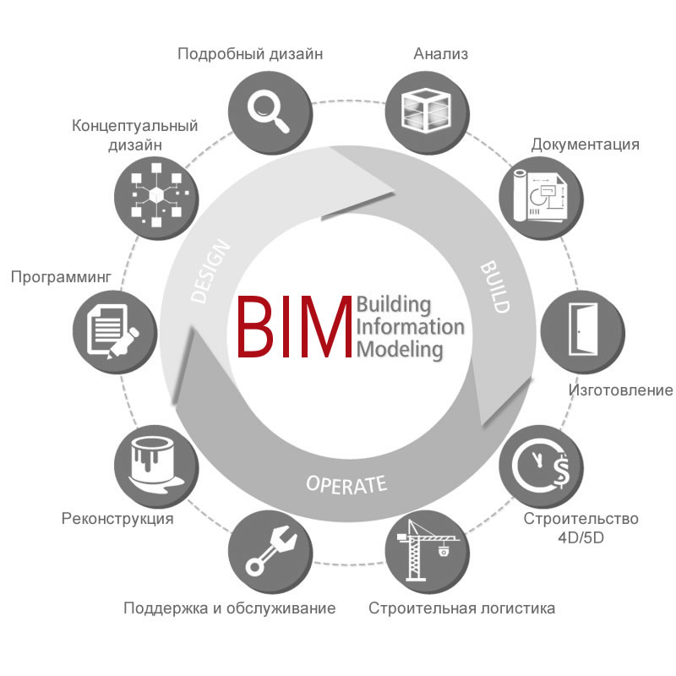
№5 Переход строительной отрасли на информационное моделирование (BIM)
Преимущества применения BIM:
Сокращение сроков проектирования;
Уменьшение расходов на реализацию проекта;
Повышение производительности работы благодаря простоте получения информации;
Повышение согласованности строительной документации;
Доступность конкретной информации о производителях материалов, количественных характеристиках для оценки и проведения тендера.

Slide 16
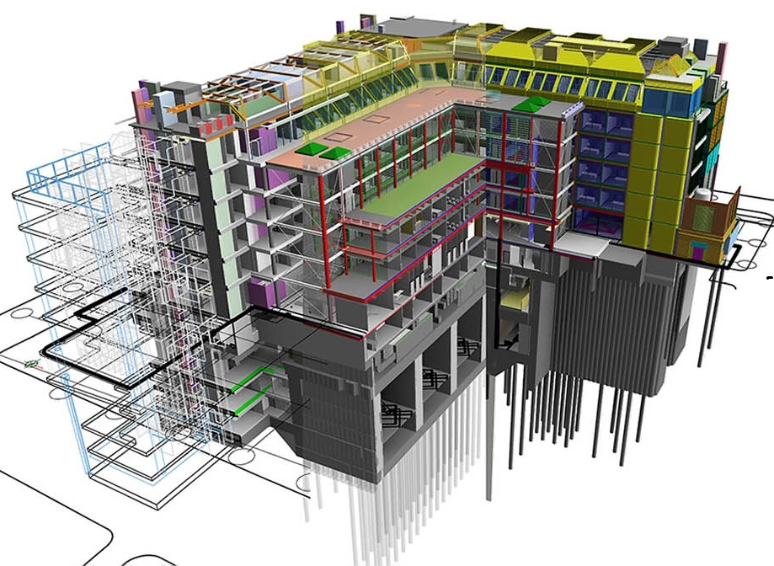
№5 Переход строительной отрасли на информационное моделирование (BIM)
Ожидаемые результаты:
Технология BIM позволяет сократить стоимость строительства объектов до 20% за счет повышения эффективности взаимодействия всех участников процесса от стадии предпроекта до строительства и эксплуатации.
Новая технология позволяет на стадии предпроекта оперативно разработать и рассмотреть несколько вариантов проекта, оценить их стоимость, энергоэффективность, сроки и стоимость строительства для каждого.
Внедренная на стадии проектирования технология BIM ускоряет работу проектировщика за счет снижения трудоемкости в момент внесения изменений в проекты, заметно облегчает поиск и устранение ошибок, а также общение с заказчиками и подрядчиками, благодаря специальным инструментам коллективной работы и поиска коллизий.

Slide 17




Внедрение BIM в мире: цели и сроки
Великобритания
(Правительство)
Сокращение стоимости проектов.
Сокращение сроков проектов.
Сокращение выбросов.
Глобальное лидерство в цифровом строительстве.
Стратегия – 2011 г.
BIM Мандат – апрель 2016 г.
Россия
(Министерство строительства)
Стадия обоснования инвестиций с учетом стоимости всех стадий ЖЦ.
Утверждение концепции -2014 год.
Планируется внедрение – 2019 г.
Продлен до 2024 года.
Сингапур
(Министерство строительства)
Германия
(Министерство Транспорта и Цифровой инфраструктуры)
Сокращение сроков.
Снижение рисков.
Повышение прозрачности по бюджетам проектов.
План – 2015 г.
BIM Мандат на все новые транспортные проекты – 2020 г.
Повышение производительности труда в строительстве на 25% за 10 лет.
Сокращение работ непосредственно на стройплощадке.
План – 2011 г.
BIM Мандат на все проекты – 2015 г.

